Slide 1
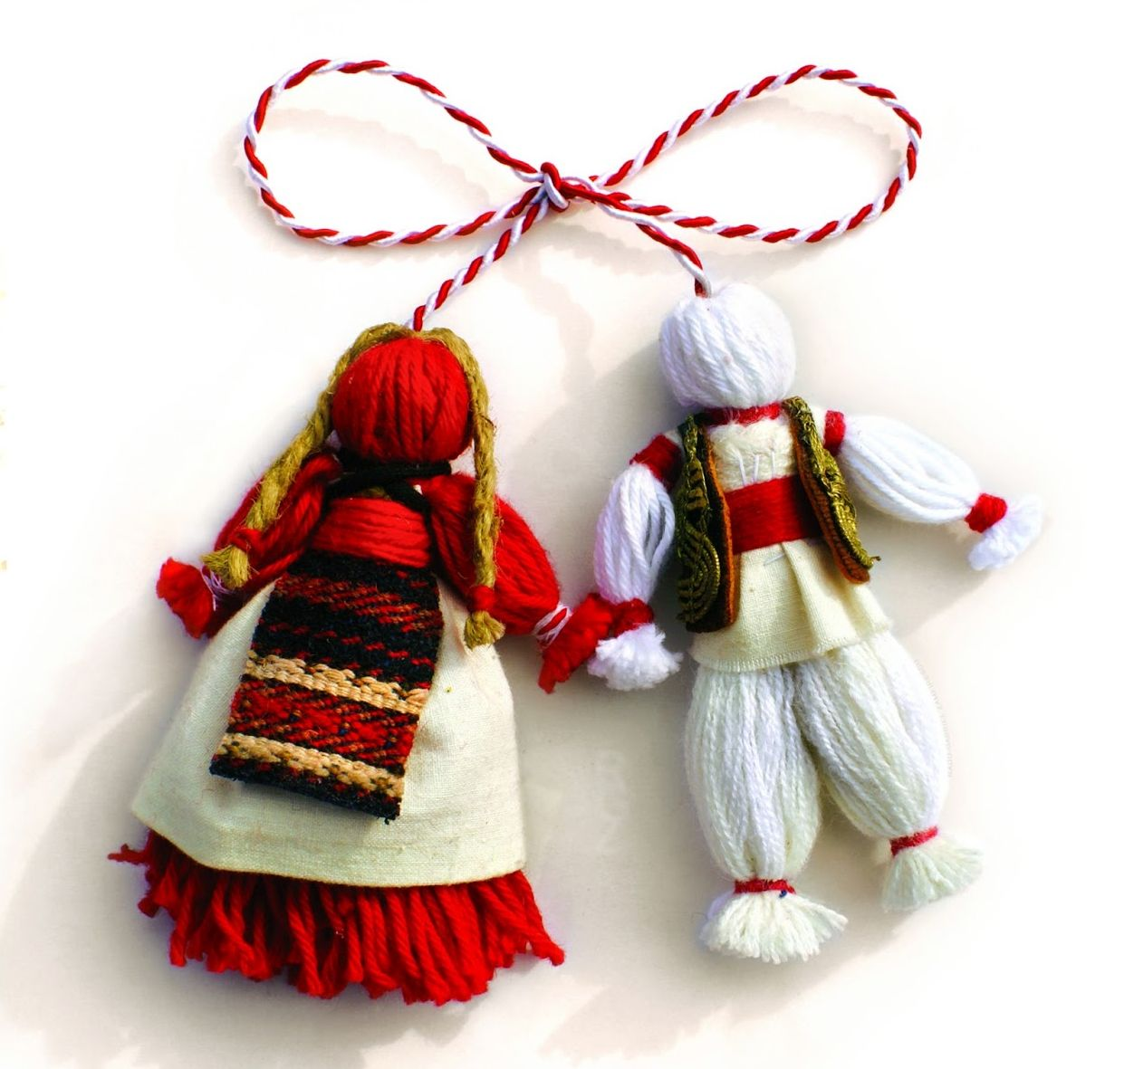
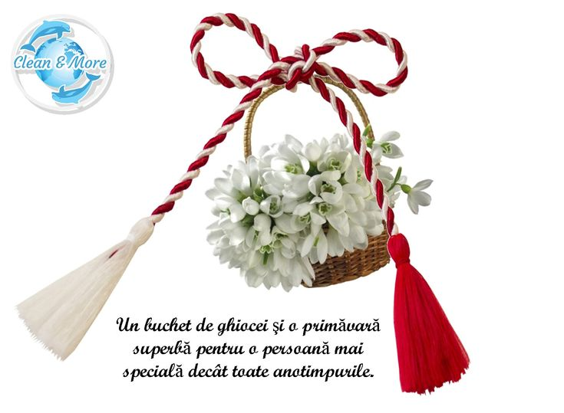
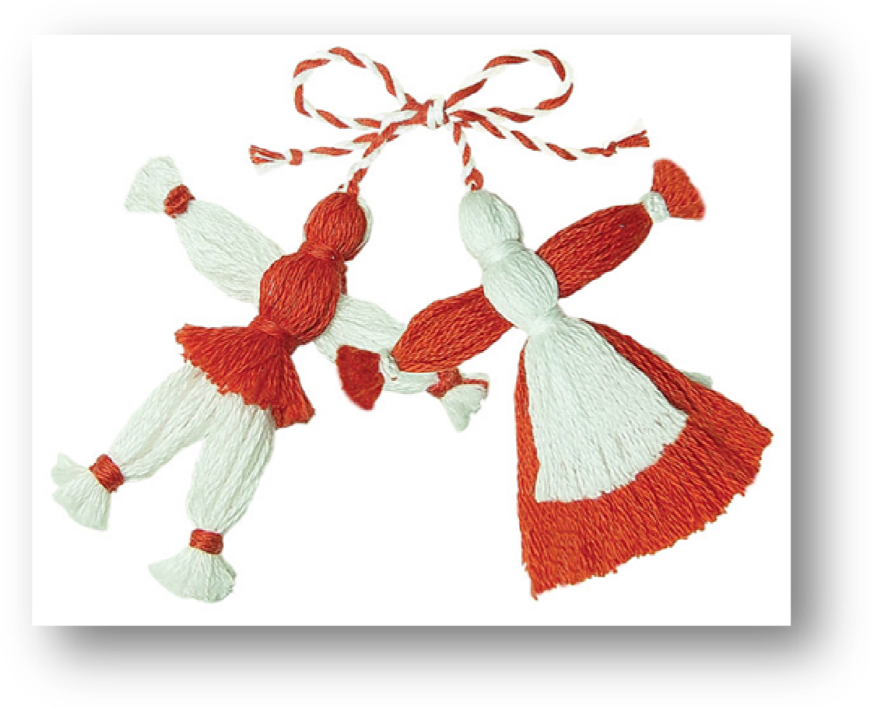
Atelierul „Mărțișorul – simbol al primăverii”
Mărţişorul este o sărbătoare străveche în spațiul sud-est european,
ce marchează sosirea primăverii.

Slide 2
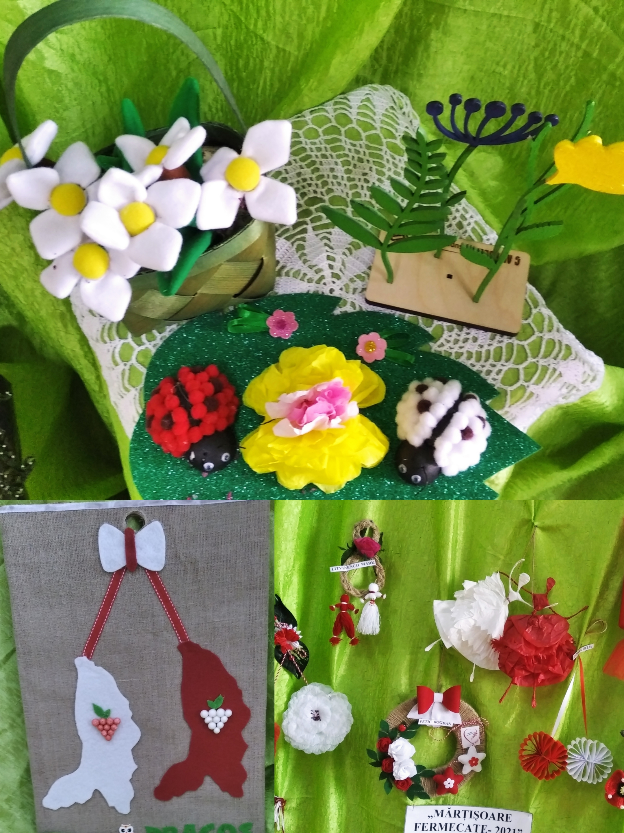
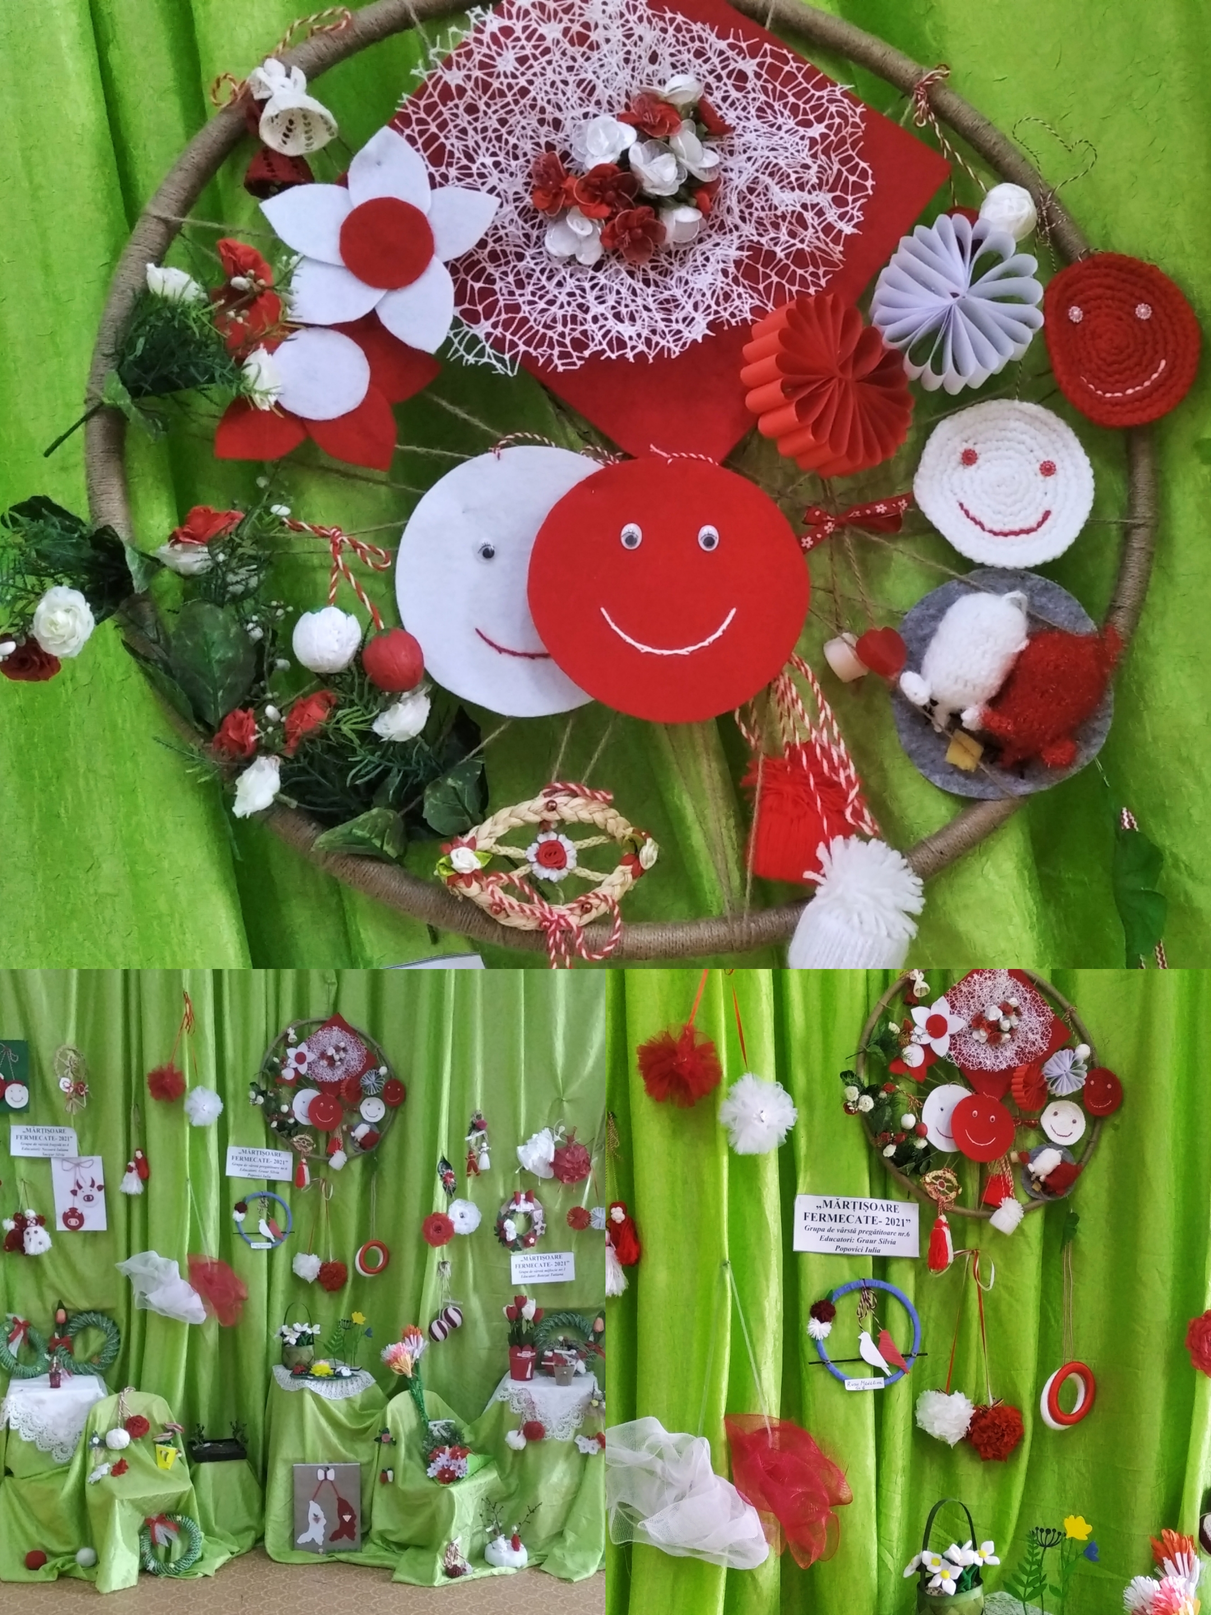
Expoziția de mărțișoare și lucrări din materiale reciclabile din IÎP nr.16
Pe aripi de vânt în zbor
În IÎP nr.16 a sosit mărțișor
Mărțișor a venit la grădiniță
La băieți și la fetițe

